Slide 1
Итоговая аттестация
в 2021 году
Учитель информатики
МБОУ СОШ №46 с УИОП
Никитина Н.Л.
2021 год

Slide 2
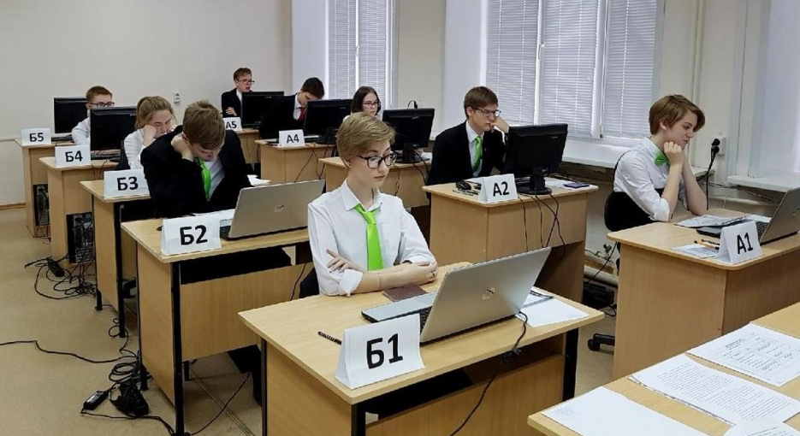
КЕГЭ по информатике
Участник экзамена будет выполнять все задания за компьютером и сможет
самостоятельно выбирать программные средства для решения задач.
Задания можно выполнять аналитически, решать на бумажном носителе (черновике), в электронных таблицах или написать программный код.
Участнику экзамена необходимо предоставить только итоговый ответ, как это требовалось ранее при выполнении заданий первой части.
3 часа 55 мин

Slide 3
Распределение заданий экзаменационной работы по способу выполнения
 | Количество заданий | Максимальный первичный балл | Процент максимального первичного балла
Используется специализированное ПО | 9 | 12 | 40
Не используется специализированное ПО | 18 | 18 | 60
Итого | 27 | 30 | 100

Slide 4
Как устроен экзамен, и что изменилось
В некоторых заданиях на программирование данные нужно считывать из файла.
Задания 1, 7, 12, 17, 19, 21, 23, 24, 25 исключены из ЕГЭ.
На экзамене нет заданий, требующих простого воспроизведения терминов, понятий, величин, правил. Выполнение любого задания подразумевает решение тематической задачи. При этом нужно либо прямо использовать известное правило, алгоритм, умение, либо выбрать из общего количества изученных понятий и алгоритмов наиболее подходящее и применить его в известной или новой ситуации.

Slide 5
Распределение заданий экзаменационной работы по содержательным разделам курса информатики
№ | Содержательные разделы КИМ ЕГЭ по информатике | Количество заданий 2021г./2020 г.
1 | Информация и ее кодирование | 2/4
2 | Моделирование и компьютерный эксперимент | 2/2
3 | Системы счисления | 1/2
4 | Логика и алгоритмы | 6/6
5 | Элементы теории алгоритмов | 2/5
6 | Программирование | 7/4
7 | Архитектура компьютеров и компьютерных сетей | 1/1
8 | Обработка числовой информации | 4/1
9 | Технологии поиска и хранения информации | 2/2
 | Итого | 27

Slide 6
Распределение заданий по уровням сложности
Уровень сложности заданий | Количество заданий 2021 г./2020 г. | Максимальный первичный балл 2021 г./2020 г. | Процент максим. первичного балла за выполнение заданий
Базовый | 10/12 | 10/12 | 34
Повышенный | 13/11 | 13/13 | 37
Высокий | 4/4 | 7/10 | 29
Итого | 27 | 35 | 100

Slide 7
Соответствие заданий ЕГЭ-2021 и ЕГЭ-2020
 | ЕГЭ-2021 | ЕГЭ-2020 | Сложность | Время | Материал
 | 1 | 3 | Б | 3 | Анализ информационных моделей (графов)
 | 2 | 2 | Б | 3 | Таблицы истинности логических функций
 | 3 | 4 | Б | 3 | Поиск и сортировка в базах данных
 | 4 | 5 | Б | 2 | Кодирование и декодирование
 | 5 | 6 | Б | 4 | Выполнение и анализ простых алгоритмов
 | 6 | 8 | Б | 4 | Анализ программы с циклом
 | 7 | 9 | Б | 5 | Кодирование растровых изображений
 | 8 | 10 | Б | 4 | Кодирование данных, комбинаторика
✓ | 9 | отсутствовало | Б | 6 | Встроенные функции в ЭТ
✓ | 10 | отсутствовало | Б | 6 | Поиск слов в текстовом документе

Slide 8
Соответствие заданий ЕГЭ-2021 и ЕГЭ-2020
 | ЕГЭ-2021 | ЕГЭ-2020 | Сложность | Время | Материал
 | 11 | 13 | П | 3 | Вычисления информационного объёма
 | 12 | 14 | П | 4 | Выполнение алгоритмов для исполнителя
 | 13 | 15 | П | 3 | Поиск количества путей в графе
 | 14 | 16 | П | 5 | Позиционные системы счисления
 | 15 | 18 | П | 5 | Основные понятия математической логики
✓ | 16 | 11 | П | 9 | Вычисление значений рекурсивной функции
✓ | 17 | отсутствовало | П | 15 | Проверка делимости
✓ | 18 | отсутствовало | П | 6 | Динамическое программирование
 | 19 | 26 | П | 6 | Теория игр
 | 20 | 26 | П | 6 | Теория игр

Slide 9
Соответствие заданий ЕГЭ-2021 и ЕГЭ-2020
 | ЕГЭ-2021 | ЕГЭ-2020 | Сложность | Время | Материал
✓ | 24 | отсутствовало | В | 18 | Обработка символьных строк
✓ | 25 | отсутствовало | В | 20 | Количество делителей числа
✓ | 26 | отсутствовало | В | 35 | Обработка массива целых чисел
✓ | 27 | 27 | В | 35 | Обработка последовательностей

Slide 10
Баллы и критерии оценивания
Задание № 25 - 2 балла, если участник даёт верный ответ.
1 балл выставляют, если есть один из следующих недочётов:
ошибочные значения только в одной строке ответа;
отсутствие не более одной строки ответа;
присутствие не более одной лишней строки ответа.
За неверный ответ или более чем одну ошибку в ответе ставится 0 баллов.
Задания № 26 и № 27. За верный ответ ставится 2 балла.
1 балл выставляют, если есть один из следующих недочётов:
значения в ответе перепутаны местами;
в ответе присутствует только одно верное значение (второе неверно или отсутствует).
В остальных случаях — 0 баллов.

Slide 11
Дополнительные материалы и оборудование
Для выполнения работы необходим компьютер с установленным на нём ПО:
операционная система;
редакторы электронных таблиц;
текстовые редакторы,
среды программирования на языках: школьный алгоритмический язык, С#, C++, Pascal, Java, Python.

Slide 12
Перечень ПО, используемого при проведении тренировочного экзамена по учебному предмету «информатика» в компьютерной форме на территории ХМАО– Югры
Приложение 3 к приказу Депобразования и молодежи Югры от 18.03.2021 №10-П-367
Редакторы электронных таблиц (наименование, версия):
LibreOffice Calc 6.1
LibreOffice 7.0
Текстовые редакторы (наименование, версия)
Microsoft Office Word 365
LibreOffice Writer 6.1
Microsoft Office (Word 2016, Блокнот 2016)
LibreOffice 6,1- 7.0
Word 2007- 2017

Slide 13
Перечень ПО, используемого при проведении тренировочного экзамена по учебному предмету «информатика» в компьютерной форме на территории ХМАО– Югры
Приложение 3 к приказу Депобразования и молодежи Югры от 18.03.2021 №10-П-367
Среды программирования на языках:
- Школьный алгоритмический язык (kumir версии 1,9 - 2,2)
- C# (C# 7.1, Visual Studio Community 2019 )
- C++:
(Microsoft Visual C++ 2008 Express Edition)
Code Blocks не ниже 17.12 Visial Studio 2019
Dev C++ 5.11
Visual Studio (VC++) 2019 16.7.6
wxDev-C++ 7.3.1

Slide 14
Перечень ПО, используемого при проведении тренировочного экзамена по учебному предмету «информатика и ИКТ» в компьютерной форме» на территории ХМАО– Югры
Приложение 3 к приказу Депобразования и молодежи Югры от 18.03.2021 №10-П-367
Среды программирования на языках:
- Pascal:
Borland Turbo Pascal 7.0
Pascal ABC
Pascal версии 1,1-7,1
- Java:
Dev-C++ 5
Java версии 7,0- 15,0
- Python:
Pycharm community edition, 2020.2.3,
Python 3.8
Python версии 2,3 - 3,9

Slide 15
Рекомендации по организации подготовки учащихся
к КЕГЭ и информированию выпускников
Видеоконсультация по подготовке к ЕГЭ по информатике -2021 "На все 100": https://youtu.be/9qXxaNSf3Og
Документы, определяющие структуру и содержание контрольных измерительных материалов единого государственного экзамена 2021 года: https://fipi.ru/ege/demoversii-specifikacii-kodifikatory#!/tab/151883967-5
Открытый банк тестовых заданий ФИПИ по информатике: http://os.fipi.ru/tasks/5/a
Методические рекомендации для учителей, подготовленные на основе анализа типичных ошибок участников ЕГЭ 2020 года по ИНФОРМАТИКЕ и ИКТ ФИПИ: http://doc.fipi.ru/ege/analiticheskie-i-metodicheskie-materialy/2020/Informatika_mr_2020.pdf
Навигатор самостоятельной подготовки к ЕГЭ ФИПИ: https://fipi.ru/navigator-podgotovki/navigator-ege#inf
Сайт К.Ю. Полякова раздел «ЕГЭ по информатике 2021» https://www.kpolyakov.spb.ru/school/ege.htm
Тренажер для подготовки к компьютерному ЕГЭ https://www.kpolyakov.spb.ru/school/ege/kege/start.htm

Slide 16
Рекомендации обучающимся по организации индивидуальной подготовки к ЕГЭ по информатике в компьютерной форме
Решить демонстрационный вариант КИМ этого года для того, чтобы выявить собственные пробелы в знаниях, темы, вызвавшие затруднения, зафиксировать исходный уровень подготовки.
Заполнить индивидуальный план подготовки к экзамену и следовать ему.
Для заданий, вызвавших затруднения, ошибки, определить, что проверяется в этом тематическом блоке. Обратить внимание на типичные ошибки и рекомендации по их предотвращению.
В графе “Необходимо изучить/повторить/порешать” записать темы для повторения (номера параграфов по учебнику и/или другие планируемые источники, номера заданий, которые надо решить).

Slide 17
Рекомендации обучающимся по организации индивидуальной подготовки к ЕГЭ по информатике в компьютерной форме
5. При повторении каждой темы сначала выполнять задания по линиям, не менее чем по три-четыре задания каждого типа, встречающегося в линии, затем выполнять задания группами, относящимися к данной теме. Для этого можно использовать задания открытого банка ФИПИ, задания с сайта К. Полякова, сборники для подготовки к ЕГЭ.
6. После завершения повторения всех тем следует прорешать ещё как минимум один вариант КИМ и сравнить результаты с п. 1. Также, снова следует выявить темы и линии заданий, вызвавшие затруднения, и дополнительно их проработать.

Slide 18
Индивидуальный план Матрица тематических заданий Формулы

